Slide 1
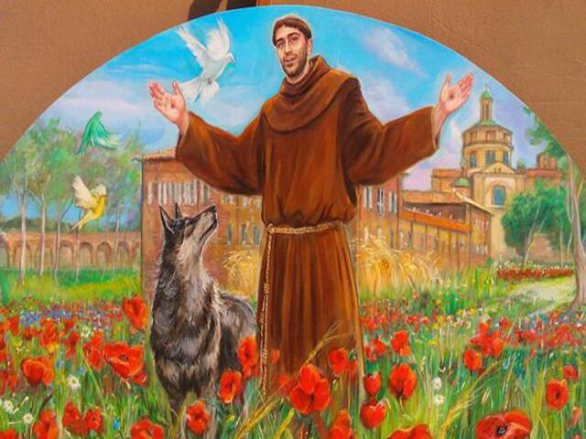
San Francesco d’Assisi e…
il suo amore per la natura

Slide 2
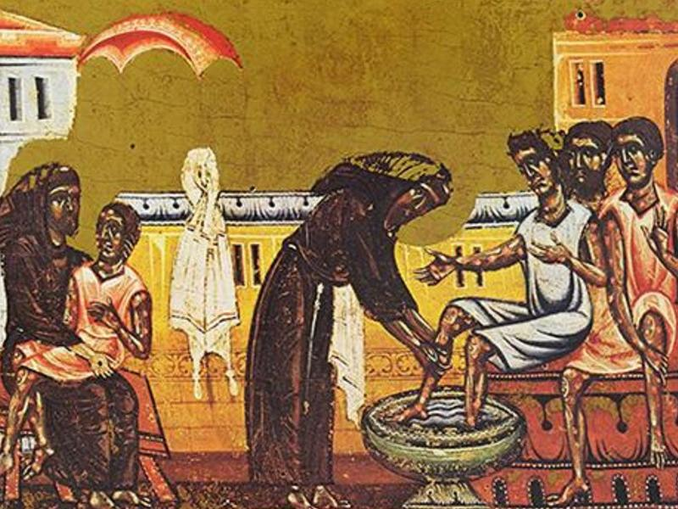
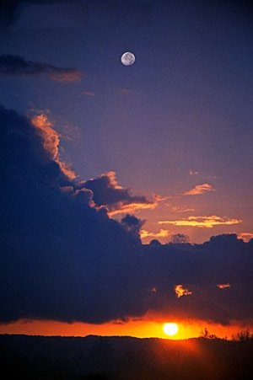
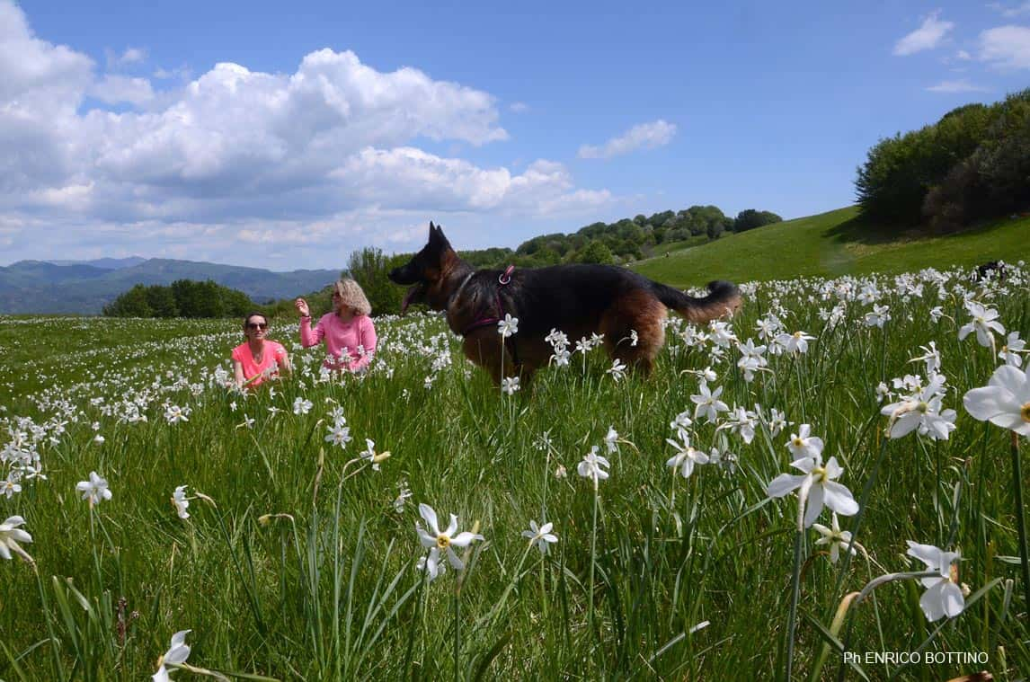
San Francesco ha dedicato tutta la sua vita a incontrare Dio nei suoi fratelli più poveri e più umili
Ha sempre amato tutto il creato, dalle creature vive come gli animali, le piante e i fiori….
a quelle inanimate
come il sole,
il vento e l’acqua
Erano per Lui fratelli e sorelle.

Slide 3
Il suo amore per la natura Francesco lo scrisse in una preghiera, Il Cantico delle Creature. In questa preghiera il Santo si rivolge a Dio e lo ringrazia per tutto quello che ci ha regalato. Gli elementi della natura come il sole, le stelle, l'acqua, il fuoco, la terra sono fratelli dell'uomo e per questa ragione, testimoniano l’amore di Dio nei confronti dell'umanità.
IL CANTICO DELLE CREATURE
Altissimo, onnipotente, buon Signore, tue sono le lodi, la gloria, l'onore e ogni benedizione. Solo a Te, Altissimo, si addicono, e nessun uomo è degno di menzionarti. Sii lodato, o mio Signore, con tutte le tue creature, specialmente messer fratello sole, che è giorno e attraverso il quale ci illumini. Ed esso è bello, raggiante e con grande splendore: esso simboleggia Te, Altissimo. Sii lodato, o mio Signore, per sorella luna e le stelle; le hai create in cielo, chiare, preziose e belle.
Sii lodato, o mio Signore, per fratello vento e per l'aria serena e nuvolosa e ogni tempo, grazie al quale dai il nutrimento alle tue creature.

Slide 4
Sii lodato, o mio Signore, per sorella acqua, la quale è molto utile, umile, preziosa e pura. Sii lodato, o mio Signore, per fratello fuoco, grazie al quale illumini la notte: ed esso è bello e gioioso, vigoroso e forte.
Sii lodato, o mio Signore, per nostra sorella madre terra, che ci sostiene e nutre, e produce diversi frutti con fiori colorati ed erba. Sii lodato, o mio Signore, per quelli che perdonano per il tuo amore e sopportano malattie e tribolazioni. Beati quelli che sopporteranno questo in pace, poiché saranno incoronati da te, Altissimo. Sii lodato, o mio Signore, per nostra sorella morte corporale, dalla quale nessun uomo mortale può sfuggire: guai a quelli che moriranno in peccato mortale; beati quelli che essa troverà nella Tua santissima volontà, poiché la seconda morte non farà loro male.
Lodate e benedite il mio Signore e ringraziatelo, e servitelo con grande umiltà.
.

Slide 5
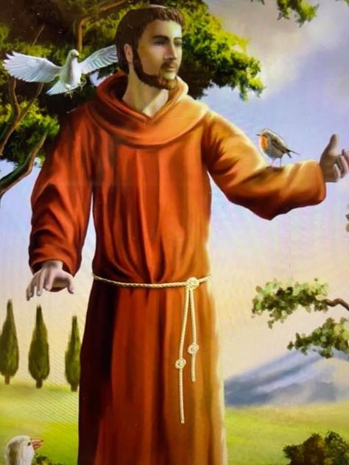
Francesco insegna che è possibile avere un corretto rapporto con il Creato, imparando a rispettare ogni creatura come dono di Dio. Il Creato per il Santo è segno, immagine, presenza del Creatore, che l’ha affidato all’uomo con fiducia perché lo utilizza e lo custodisca. Sono sicura che ai giovani di oggi che manifestano per la difesa dell’ambiente, Francesco avrebbe detto:
“Laudato sì mi Signore, per questi giovani che amano e desiderano rispettare sora nostra madre terra, la quale ne sustenta e governa, e produce diversi frutti con coloriti flori et herba”.
Leggi pag. 4 e 5 e completa pag. 50 e 51

